Slide 1
«ЗА МИР У ВСЬОМУ СВІТІ – А ЗНАЧИТЬ ЗА ЖИТТЯ»
Вчитель – дефектолог
1 – А класу
Пономаренко Яна Вікторівна

Slide 2
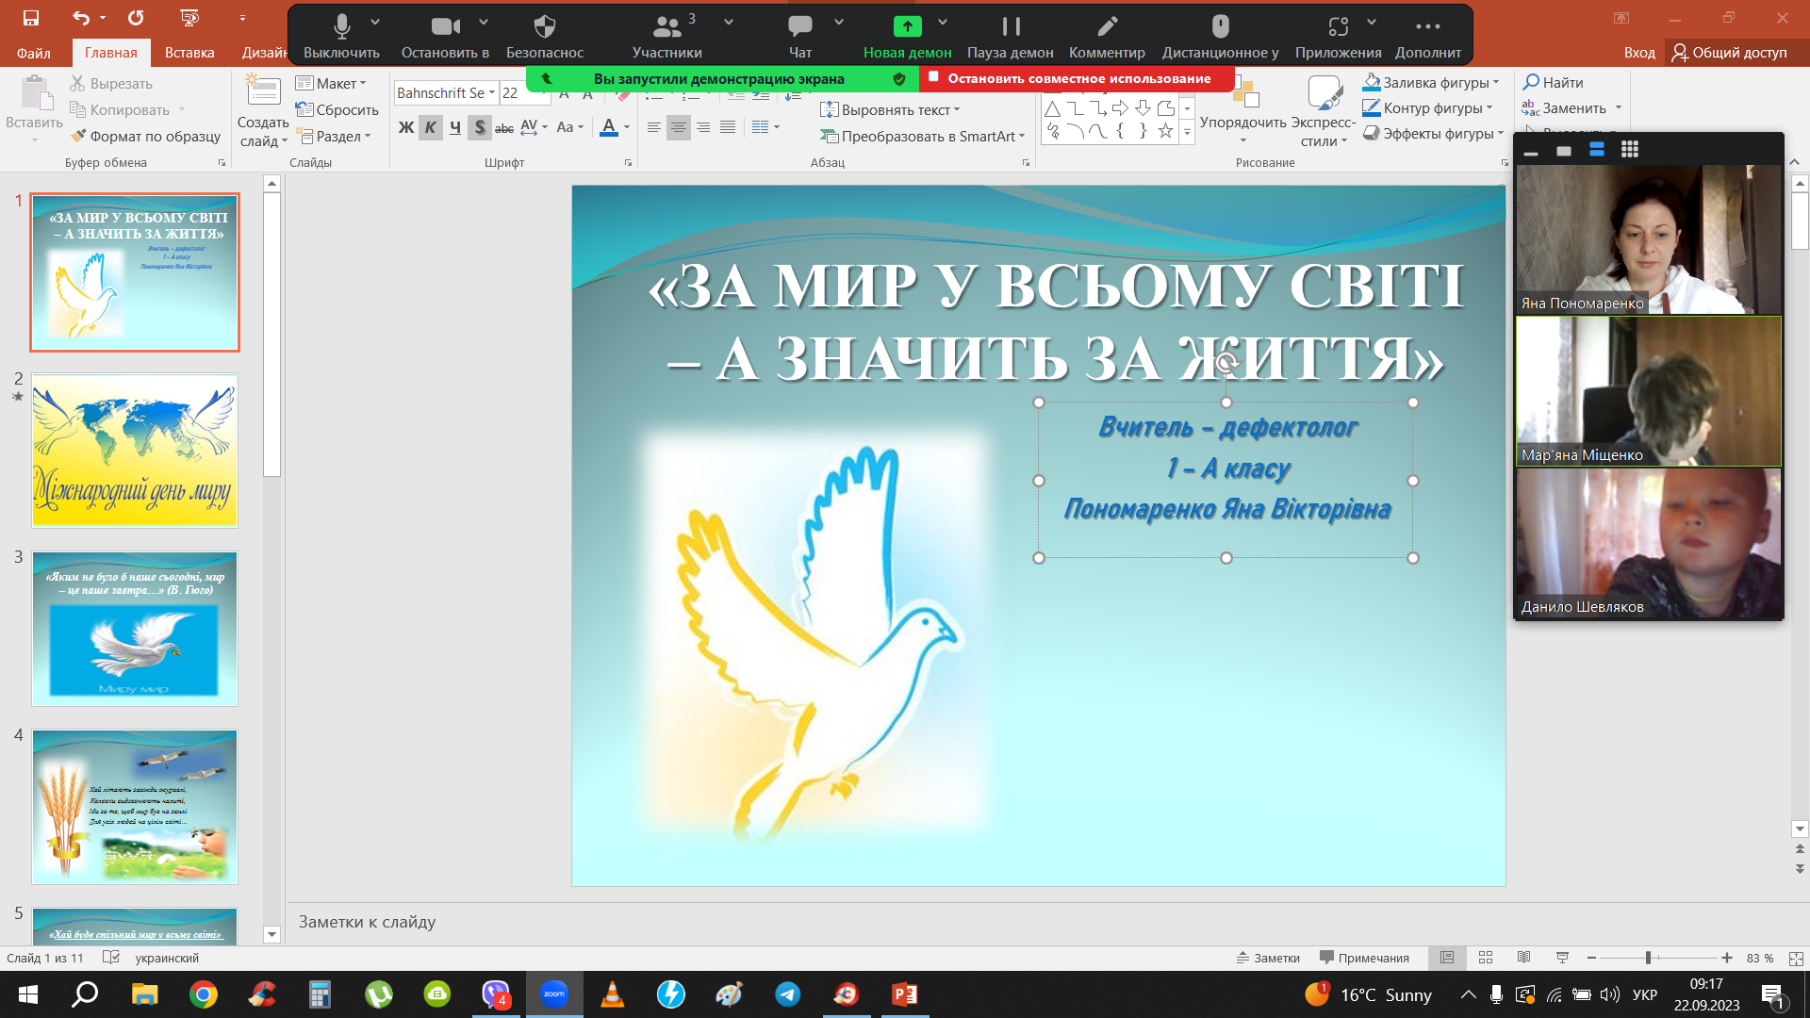

Slide 4
«Яким не було б наше сьогодні, мир – це наше завтра…» (В. Гюго)

Slide 5
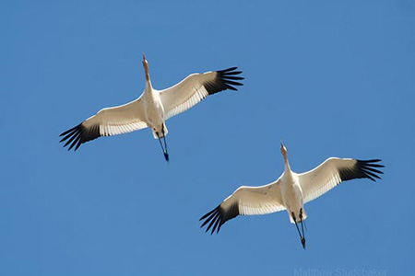
Хай літають завжди журавлі,
Колоски видзвонюють налиті,
Ми за те, щоб мир був на землі
Для усіх людей на цілім світі…

Slide 6
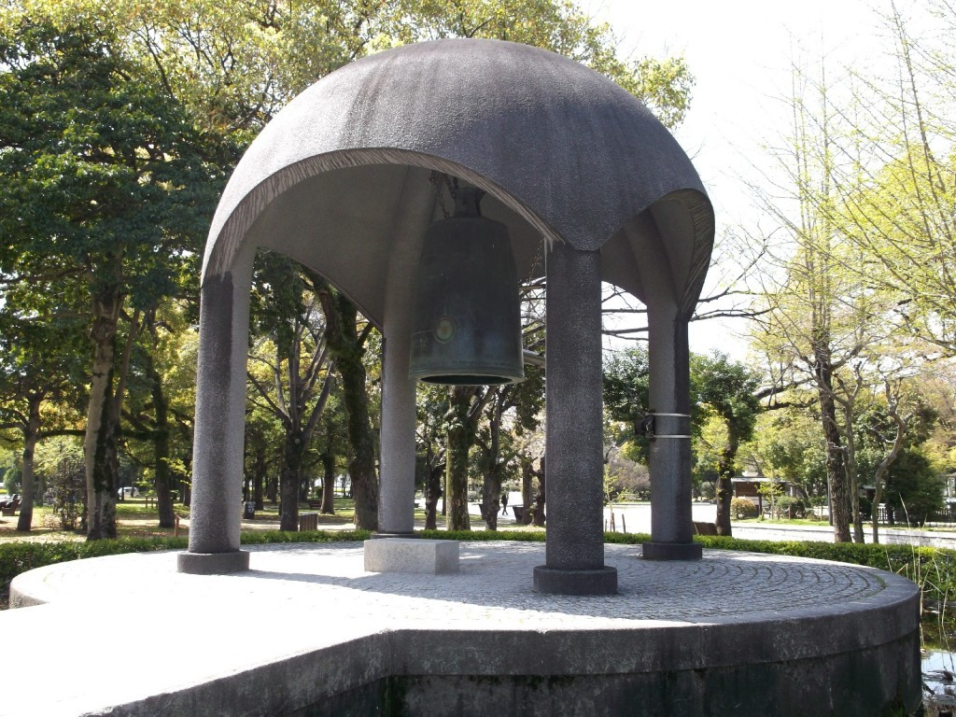
«Хай буде спільний мир у всьму світі»
Символом міжнародної солідарності всіх людей світу є Дзвін Миру. Дзвін Миру – символ спокою, мирного життя і дружби, вічного братерства і солідарності народів. Його було відлито з тих монет, які пожертвували діти з 60 країн світу.

Slide 7
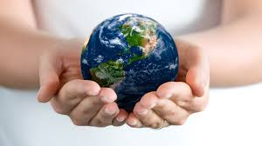
Три найсолодші літери в житті –
Як колискову, що співала мати
У стомленному самозабутті –
МИР на землі ти винен зберігати.

Slide 8
Мир на землі – це затишок і тиша, Це сміх дитячий і душі політ, Коли поет чарівні вірші пише. Про незвичайний, дивовижний світ
Це та земля, де сміх і пісня лине,
А діти йдуть до школи знов і знов.
Й ніколи у боях ніхто не гине,
Бо там господар – щастя і любов.

Slide 9
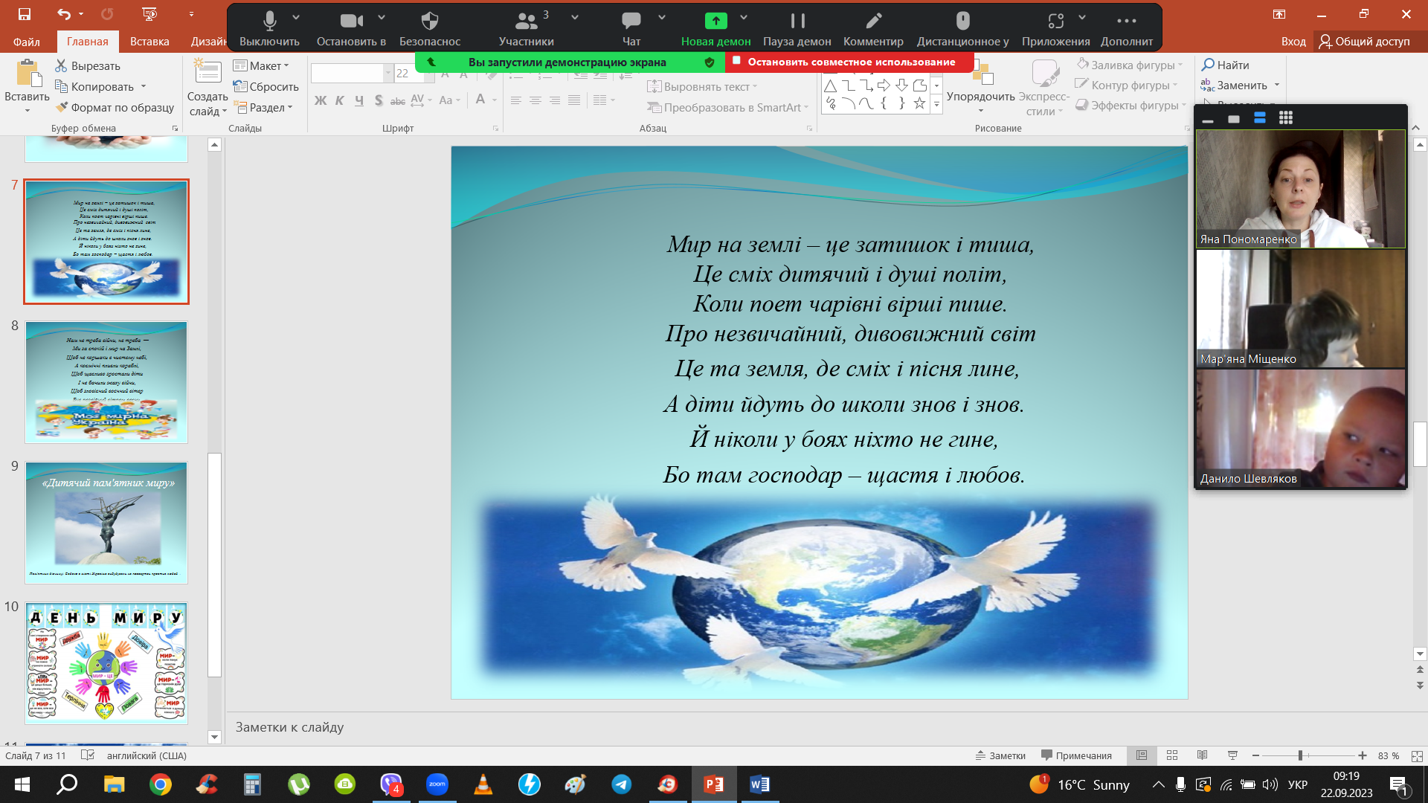

Slide 10
Нам не треба війни, не треба —
Ми за спокій і мир на Землі,
Щоб не коршаки в чистому небі,
А космічні пливли кораблі,
Щоб щасливо зростали діти
І не бачили жаху війни,
Щоб зловісний воєнний вітер
Був розвіяний вітром весни.

Slide 11
«Дитячий пам'ятник миру»
Пам'ятник дівчинці Садако в місті Хіросіма вибудували на пожертви простих людей.

Slide 13
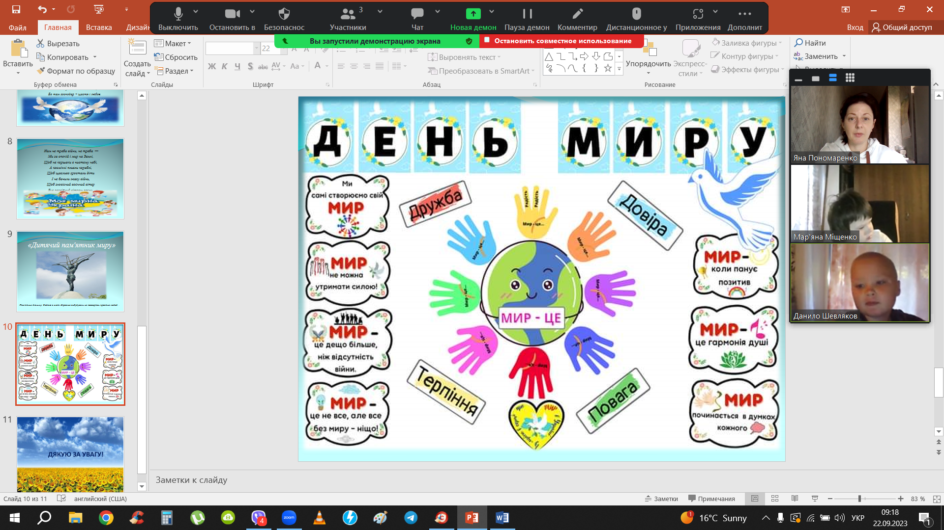

Slide 14
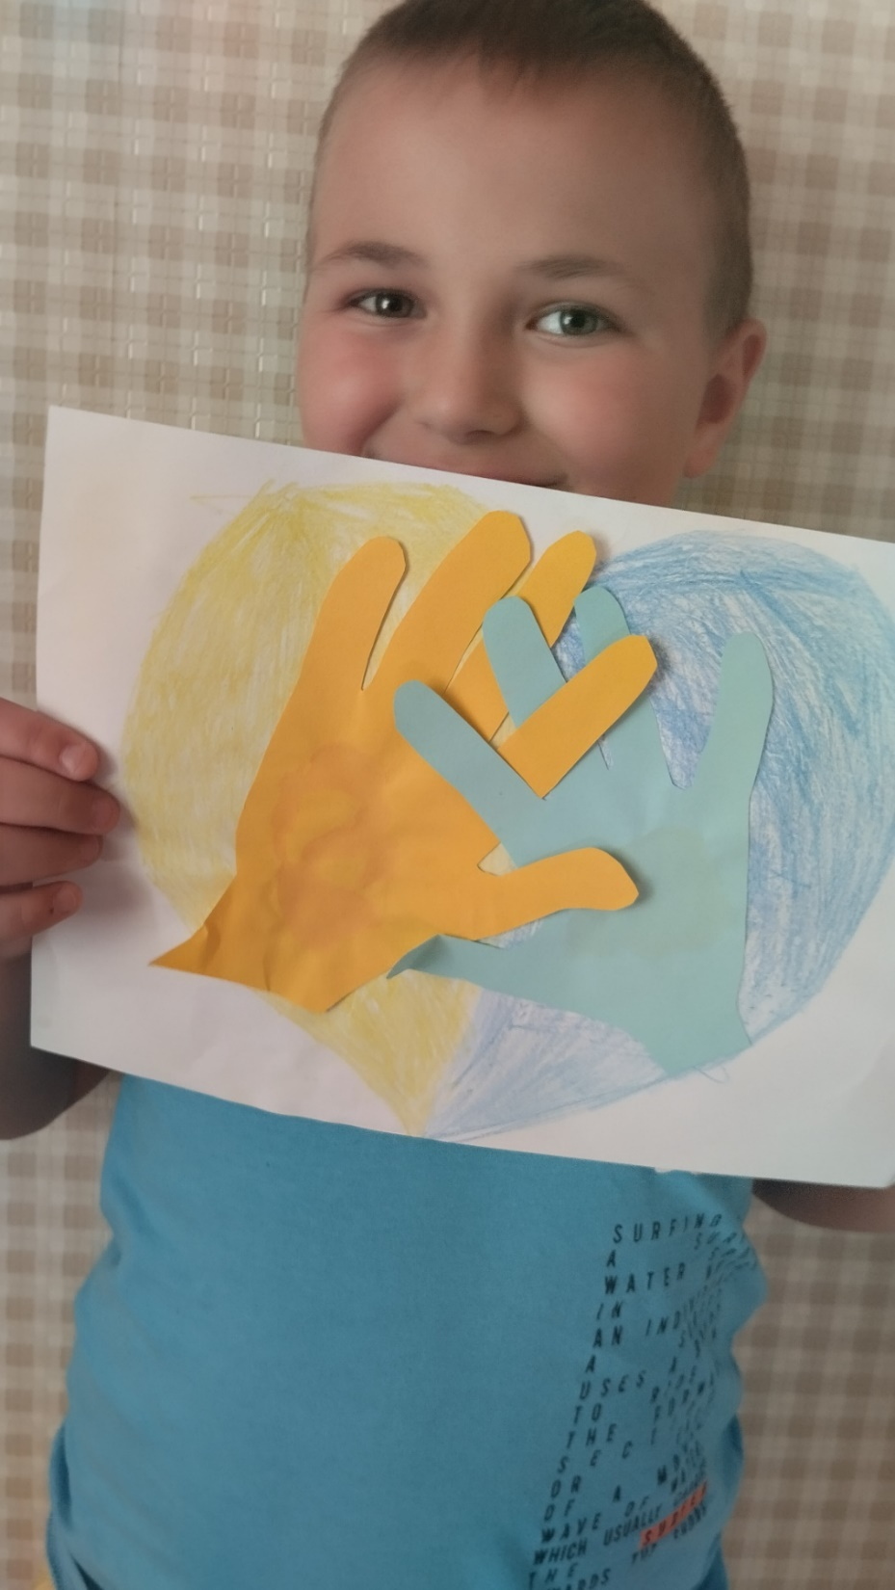
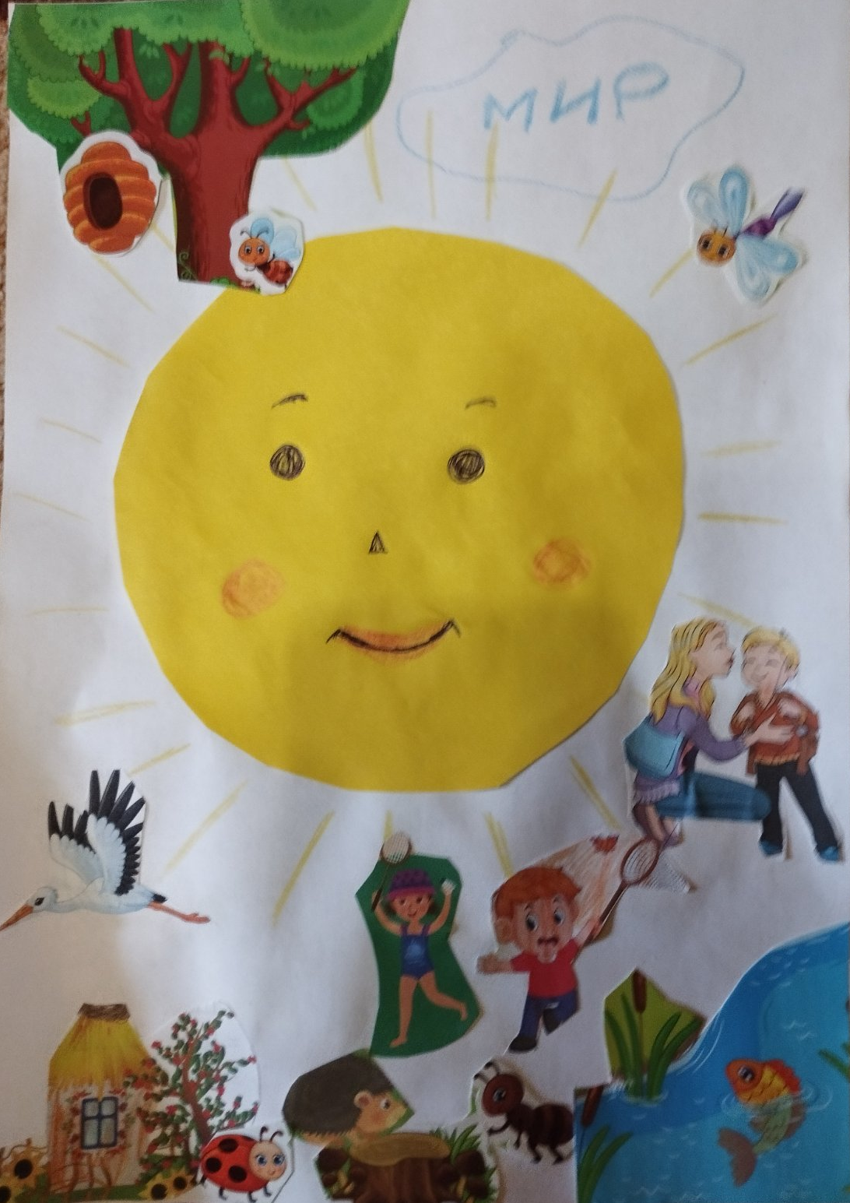

Slide 16
